Slide 1
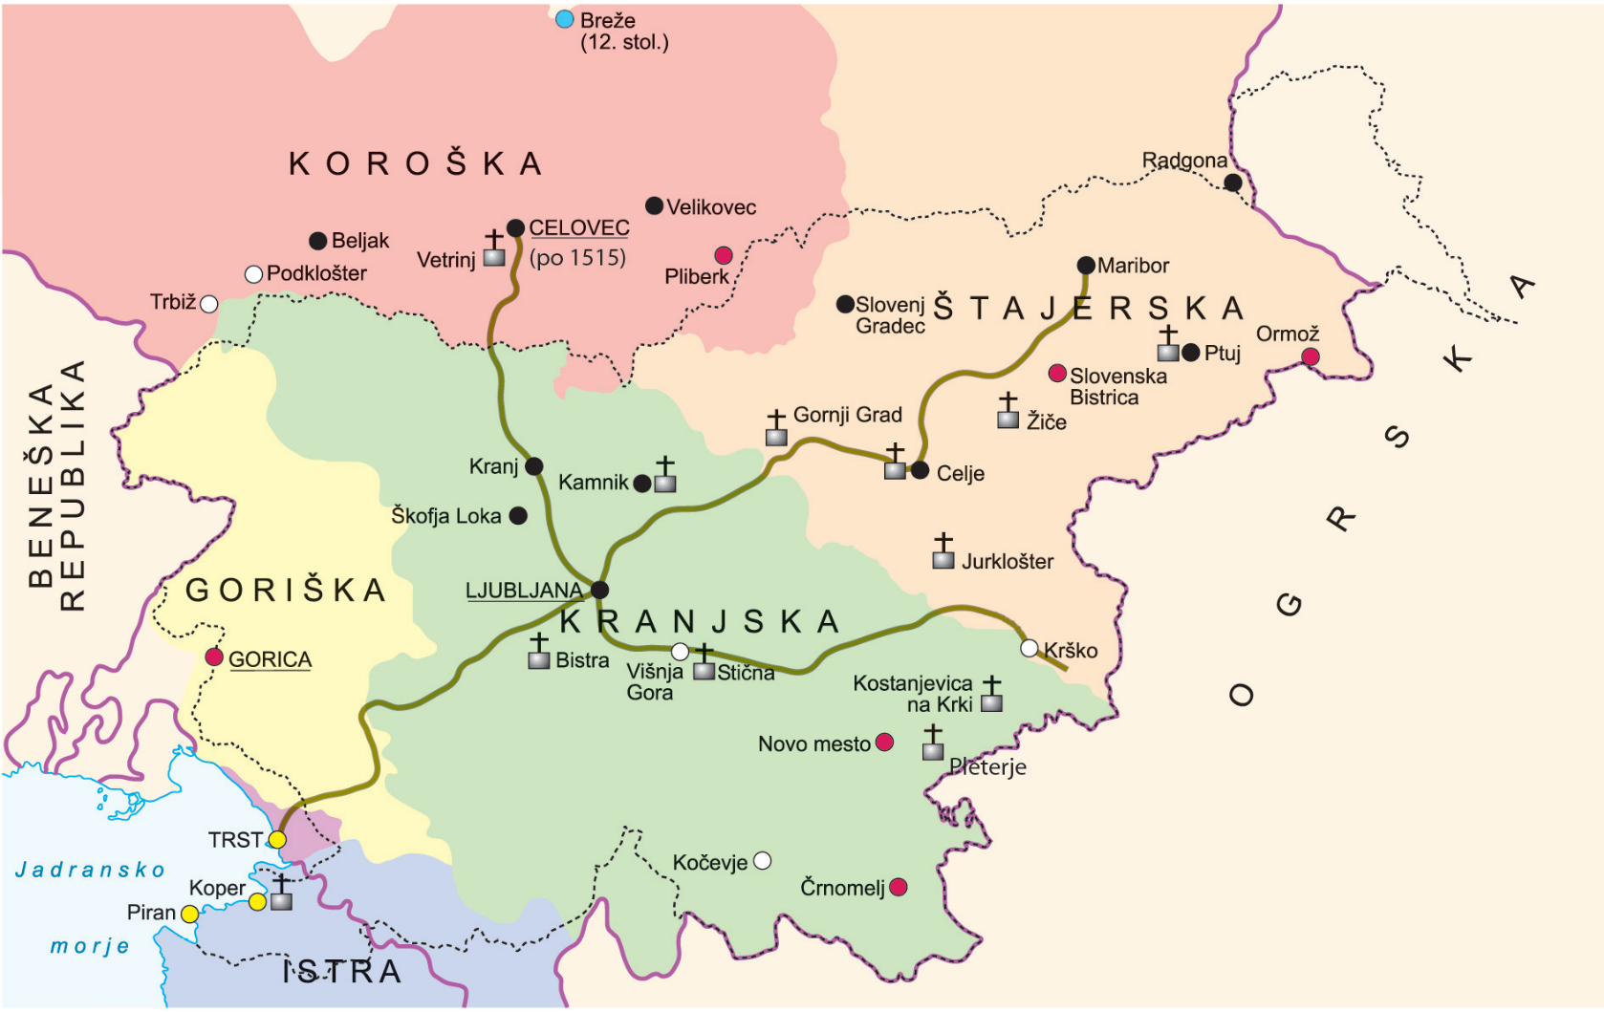
KAKO SO SE OBLIKOVALE SLOVENSKE ZGODOVINSKE DEŽELE UČB. str. 105
• Naštej označene slovenske zgodovinske dežele.
• V kateri deželi se je nahajal naš domači kraj?
• Katere države so si delile današnje slovensko ozemlje?
• Kateri od teh dežel je pripadlo največ ozemlja?
• Navedi glavna mestna središča posameznih dežel.

Slide 2
KATERE SO BILE SLOVENSKE ZGODOVINSKE DEŽELE
Tuji plemiči so dobili posest v vzhodnoalpskem prostoru (Babenberžani, Goriški grofi).
del Rimsko – nemškega cesarstva.
Škofije
salzburška,
freisinška,
oglejska
Deželni knez je skrbel za varnost in sodstvo v deželi. Imel je svojo vojsko in oblast nad vsemi plemiči.
Štajerska,
• Koroška,
• Kranjska,
• Goriška
• Istra
Do konca 11. stol. sta se uveljavila fevdalizem in krščanstvo.
Z vojnami, porokami, nakupi in dedovanjem so plemiči širili svoje posesti.

Slide 3
Kako so Habsburžani širili oblast pri nas
Vovbrški,
Višnjegorski,
Ptujski,
Kamniški,
Konjiški,
Polhograjski,
V 13. stoletju so družine, ki so imele v posesti današnje slovensko ozemlje, v glavnem izumrle. V boju za njihovo ozemlje je bil sprva uspešen češki kralj Otokar II. Přemysl.
Goriški grofje | Habsburžani | Celjski grofje
Upravljali Goriško in posesti na Kranjskem in Koroškem. Izumrli leta 1500 in Goriška pripade Habsburžanom. | Rudolf Habsburški je leta 1278 porazil Otokarja II. in prevzel Avstrijo, Kranjsko, Štajersko. Pridobili so oblast nad Trstom in izhod na morje. | Gospodje Žovneški V 14. in 15. stoletju ogrozili Habsburžane s porokami in širjenjem posesti (dežela Celjska) Izumrli leta 1456 in Celjska pripade Habsburžanom
Obala je bila pod oblastjo Beneške republike.
Prekmurje pa je pripadalo Ogrski.

Slide 4
6.2 NASTAJANJE SLOVENSKIH ZGODOVINSKIH DEŽEL
V srednjem veku se pri nas oblikujejo dežele: Štajerska, Kranjska, Koroška, Goriška in Istra. Slovenci so prevladovali edino na Kranjskem, medtem ko so bile ostale dežele narodnostno mešane. Ločena od ostalih delov sta bila beneška Obala in Prekmurje. Meje med deželami so se skozi stoletja delno spreminjale.

